Slide 1
Manual pentru agenții

Slide 2
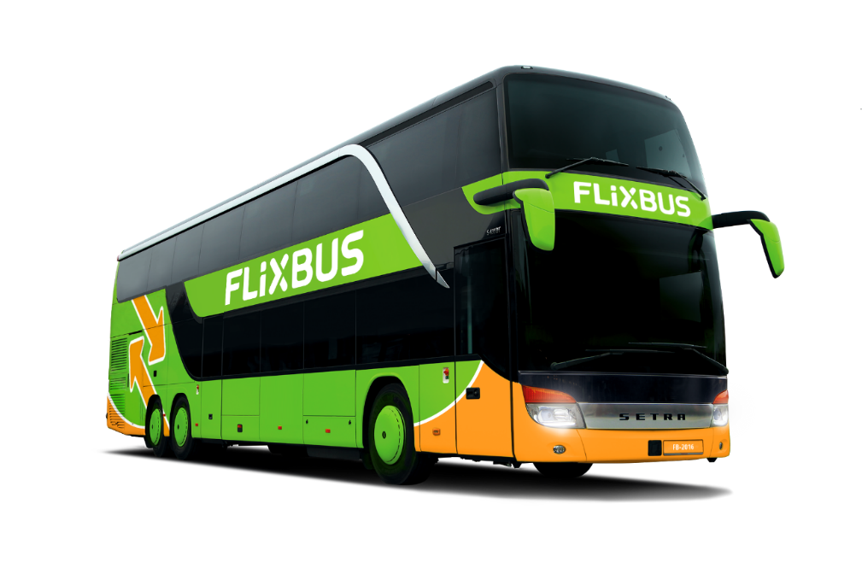

Conținut
Bine ați venit la FlixBus
Despre FlixBus
Beneficiile tale
Rezervare ușoară
Anulare și modificare
Schimbarea datelor pasagerului
Schimbarea itinerarului
Anulare parțială
Anulare completă
Pasageri cu nevoi speciale
Rezervări de grup în avans
Portal pentru agenții
Contact
Pagina 3
Pagina 4
Pagina 5
Pagina 5-11
Pagina 12
Pagina 13
Pagina 14
Pagina 15
Pagina 16
Pagina 17
Pagina 18
Pagina 19
Pagina 20

Slide 3
Bine ai venit la FlixBus!!
Ne face mare plăcere să te întâmpinăm ca agenție FlixBus
Acest ghid te va ajuta în rezervarea, schimbare și anularea biletelor, manevrarea voucherelor și altele.
Dacă totuși ai întrebări sau ai nevoie de asistență nu ezita să ne contactezi.
Pentru întrebări referitoare la:
Facturi
Contracte
Comision
Contactează:
sales@flixbus.com
Întrebări referitoare la:
Modificarea biletelor
Obiecte pierdute
Funcționarea zilnică
Contactează: agency@flixbus.com
Sau sună la agency hotline:
+49 (0)30/ 300 137 330
Dacă clienții au întrebări sau nelămuriri te rog să îi direcționezi către echipa de serviciu clienți la: service@flixbus.com
Sau sună la numărul:
0376.300.111

Slide 4



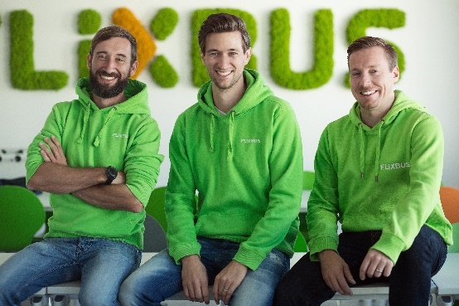
Despre FlixBus
Ianuarie 2016:
Rețeaua se extinde peste tot în Europa
Ianuarie 2017:
Filiale în alte țări, ex. Paris, Milano,
Stockholm, Amsterdam,
Zagreb
Ianuarie 2015:
Februarie 2013:
Intrarea pe piață FlixBus
Peste 1.200 de destinații în 26 de tări europene
200.000 de conexii pe zii
Peste 60 de milione de pasageri
Cooperare cu peste 250 de companii de autocare
> 120 linii de noapte
Extensiune dinamică a rețelei în 2017, mai ales în Scandinavia și Europa de est
Unirea
Aprilie 2012:
Intrarea pe piață MeinFernbus
2011:
Înființarea
MeinFernbus și FlixBus
Management:
Daniel Krauss, Jochen Engert, André Schwämmlein
“Viziunea noastră este să oferim mobilitate verde și isteață, ce dă o șansă tuturor să descopere lumea.”

Slide 5
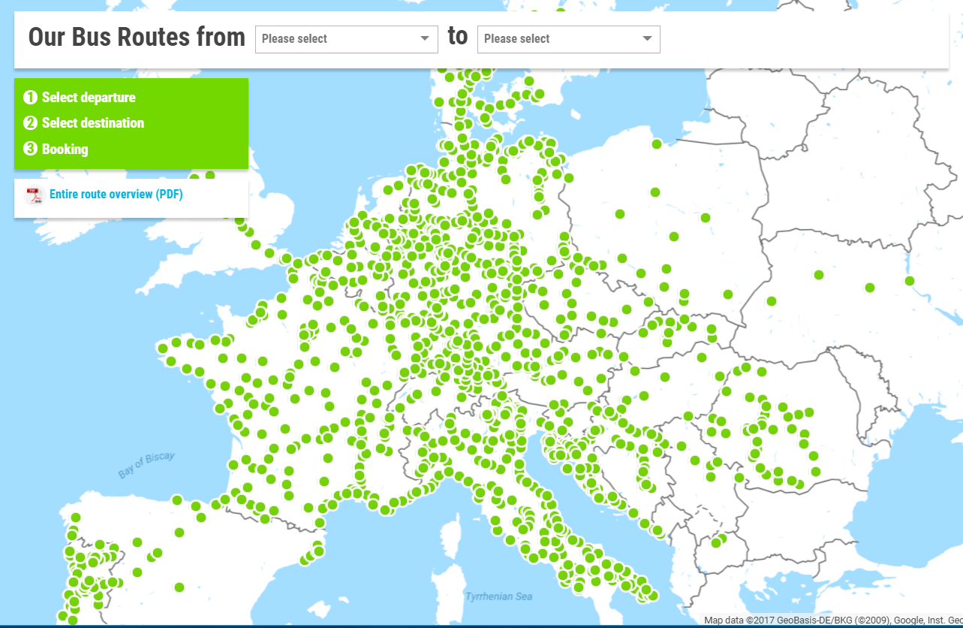

Slide 6








Beneficiile tale
Flexibilitate
Confort
  Conexiuni zilnice în peste 1200 orașe
  Flexibilitate în schimbarea rezervării în acord cu politica de anulare
  Garantarea continuării transportului în cazul transferurilor
  Autocare moderne cu aer condiționat
  WiFi gratuit
  Gustări și băuturi pe unele rute
  Conectoare
  WC la bord
  Spațiu mai mare pentru picioare
Central și Cinstit
Verde
  Opriri în locații centrale
  Notificare prin sms în cazul întârzierilor
  Suport internațional pentru agenții online sau telefonic
  Transport ecologic
  Posibilitate de călătorie cu eco amprentă mică
  Compensare CO2

Slide 7
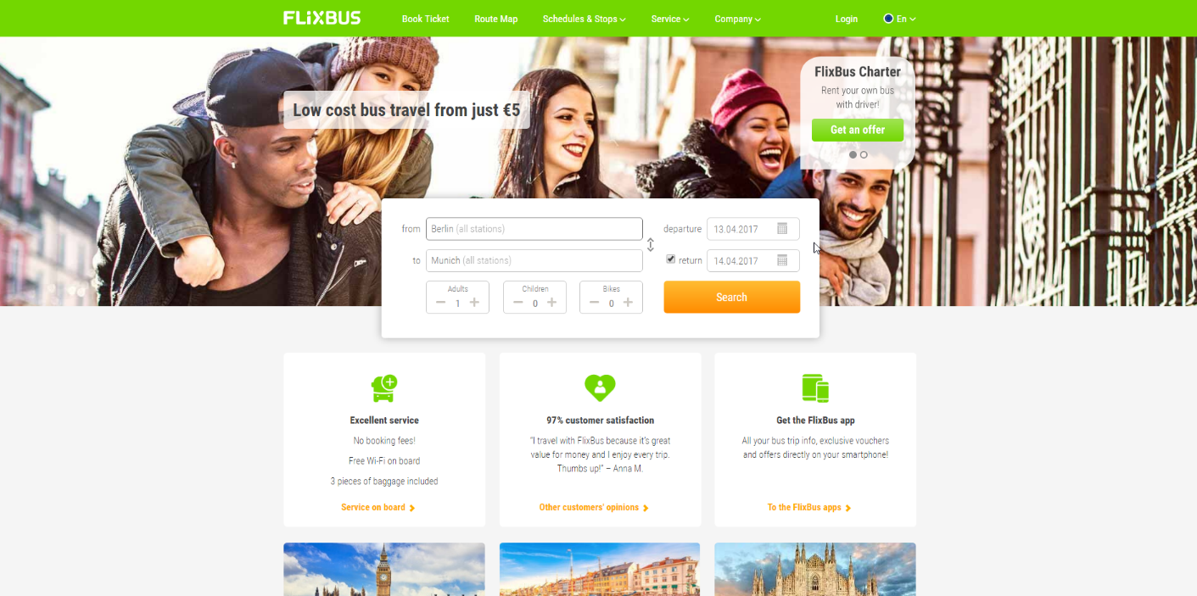
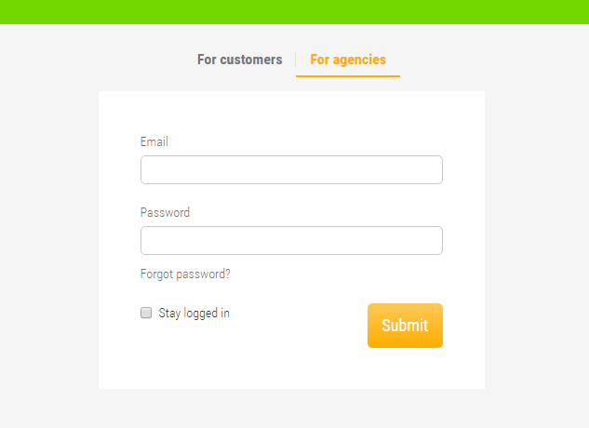
Rezervare ușoară – Pentru agenții
Intră pe www.flixbus.com pentru a accesa sistemul de rezervare și alege limba dorită.
Dă click pe „Autentificare “, alege „Pentru Agenții”, introduce userul și parola.
Dacă ți-ai uitat parola, poți să ceri modificarea acestuia, după ce ai introdus adresa de email.

Slide 8
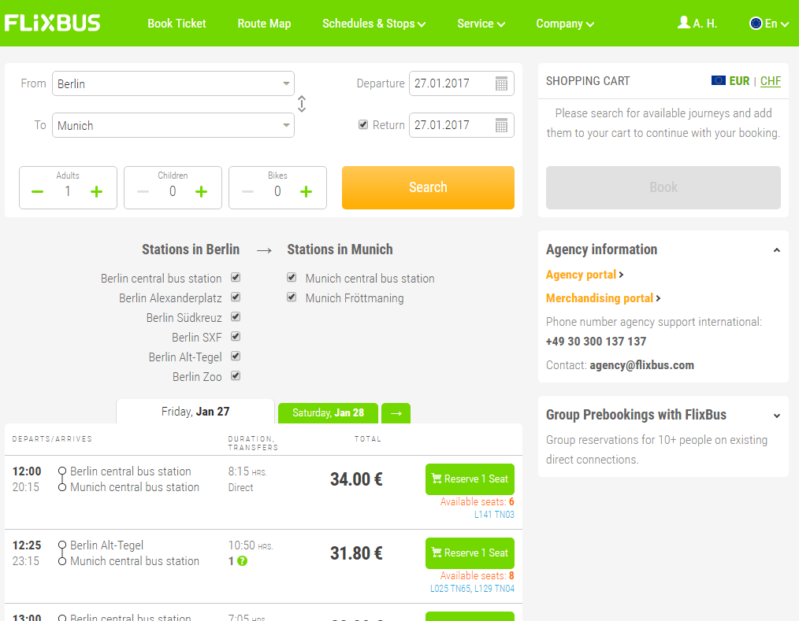
Rezervare ușoară – Caută conexiuni
2. Introduce destinația dorită de pasager.
Introducând:
Din/Spre orașul
Data călătoriilor
Numărul pasagerilor, copiilor și bicicletelor
NOTĂ: dacă un pasager dorește doar bilet ”Dus” șterge bifarea din căsuța „Întors“ apăsând-o.
Dependent de locație poți include sau exclude unele stații din perimetrul unui oraș.

Slide 9
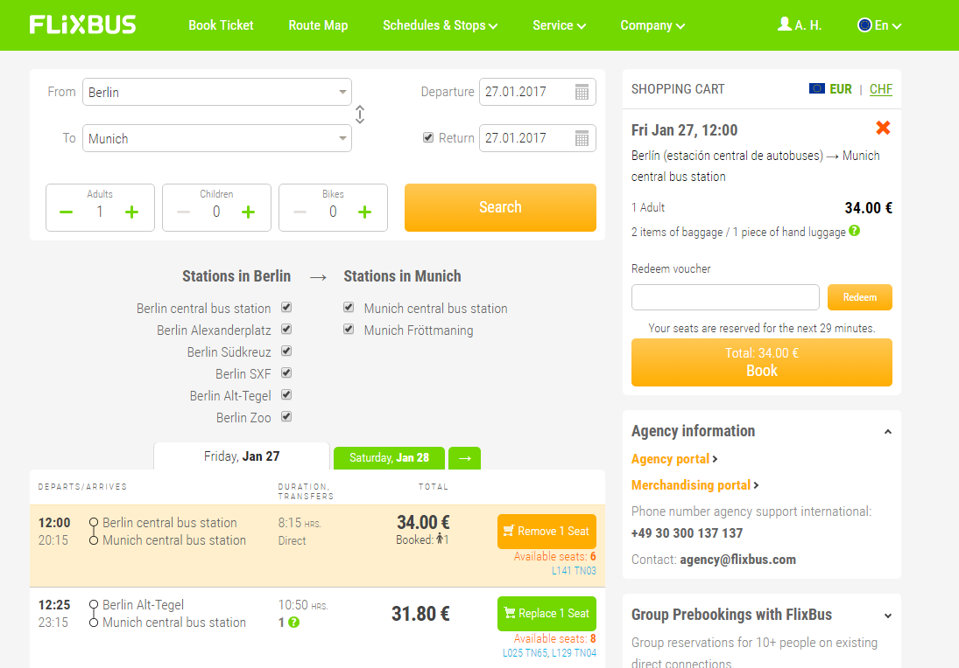
Rezervare ușoară – Alegerea conexiunii dorite de client
  3. Alege varianta dorită prin apăsarea butonului „Rezervă 1 loc“
  Conexiunea aleasă se adaugă automatic în coșul de cumpărături.
  Aici ai opțiunea de a introduce coduri voucher, sub „Răscumpără Voucher“, reducerea se adaugă automatic și schimbă prețul conform voucherului folosit.
  NOTĂ: vei primii comision bazat be suma plătită.

Slide 10
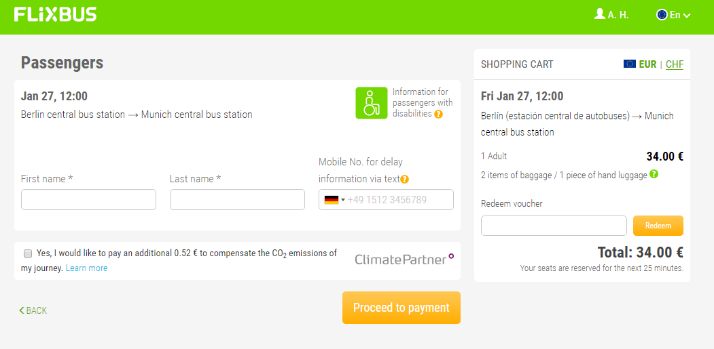
Rezervare ușoară – Detaliile pasagerului
4. Adaugă numele și numărul de telefon al pasagerului.
În cazul unei întârzieri, pasagerul va fi informat prin sms, din această cauză sugestia este să fie un număr de mobil.
NOTĂ: ai posibilitatea de a adăuga compensare CO2 pentru voiaj

Slide 11
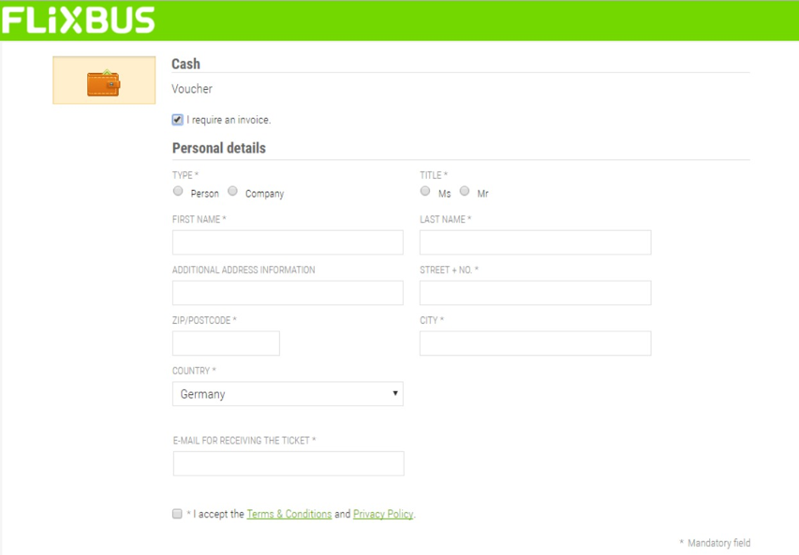
Rezervare ușoară – Metode de plată și facturare
5. Metoda aleasă este “Cash”
Toate opțiunile accesibile în agenție pot fi oferite ca modalități de plată.
Numărul de confirmare și factura (dacă a fost cerută) vor fi trimise automat la adresa de email a clientului.
Marchează: Accept termenii și condițiile și politica de confidențialitate pentru pasul următor
ATENȚIE:
Dacă sistemul oferă altă modalitate de plată decât ”cash” verifică dacă loginul este corect și ești într-adevăr autentificat ca agenție revânzătoare.

Slide 12
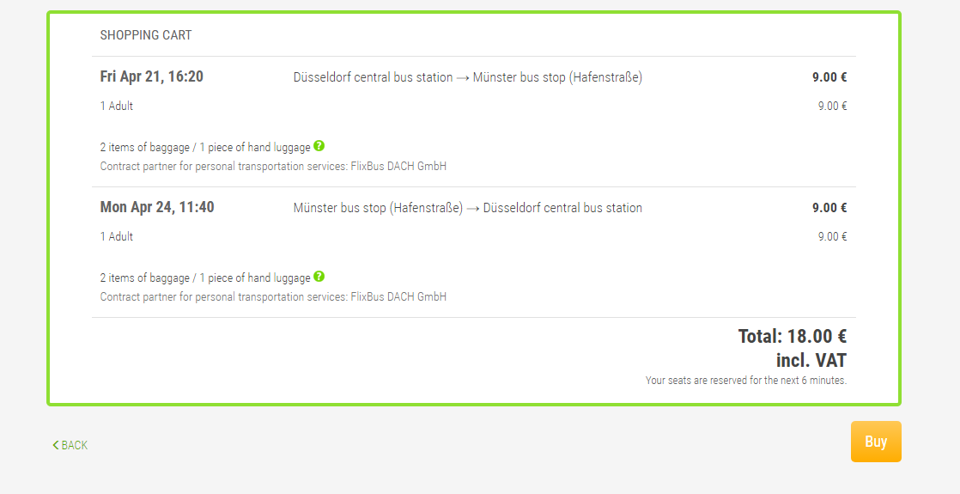
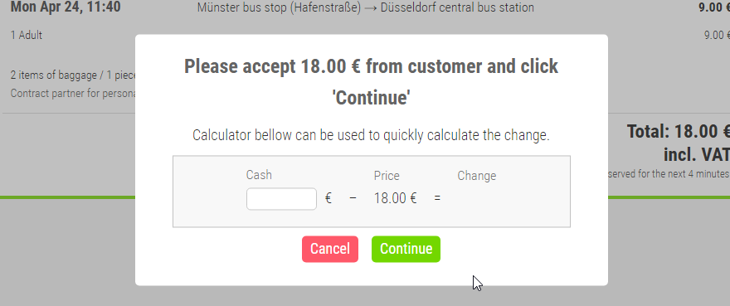
Rezervare ușoară – Confirmarea rezervării
6. O prezentare a coșului de cumpărături va apărea dacă datele introduse sunt corecte.
Selectează “Cumpără” pentru a confirma și a finaliza rezervarea
Va apărea un calculator pentru verificarea restului. Dacă nu dorești să o folosești doar apasă pe “Continuare”.)

Slide 13
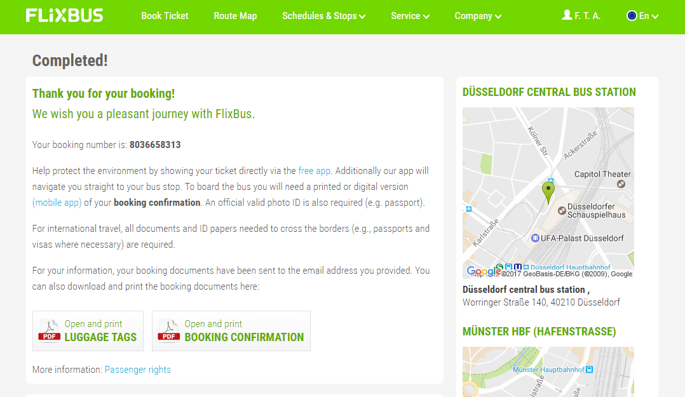
Rezervare ușoară – Descarcă și printează confirmarea rezervării
7. Descarcă confirmarea rezervării
Te rog să printezi confirmarea și eticheta de bagaj pentru client SAU trimite acestea atașat la adresa lui de email, asigurându-te că au primit confirmarea la adresa personală.
NOTĂ: Pasagerul va avea nevoie ori de biletul printat ori de codul QR pe smartphone pentru a putea urca în autobuz.

Slide 14
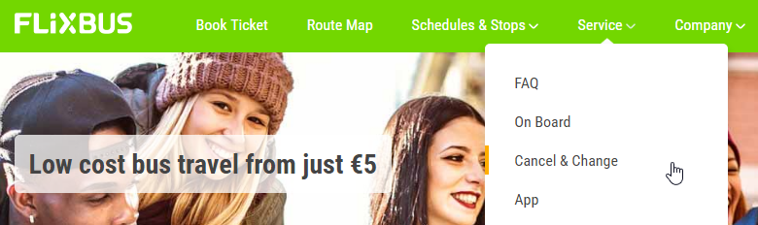
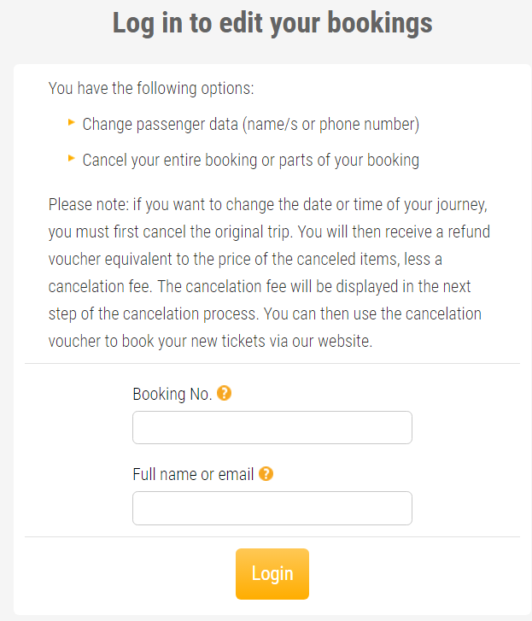


Anulare și modificare
Pe pagina FlixBus alege:
“Servicii → Anulare / Modificare”.
Introduce numărul rezervării care se vede pe bilet și în email sau numele pasagerului
Numărul rezervării și un rezumat vor apărea și vei avea posibilitatea să modifici sau să anulezi rezervarea.

Slide 15
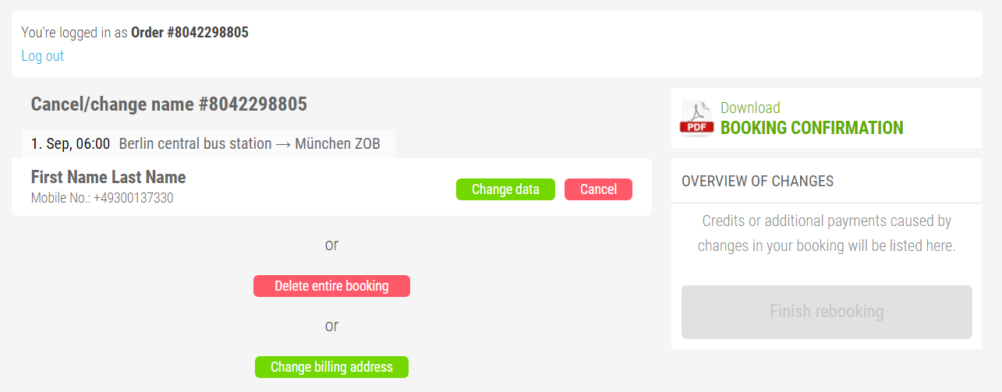
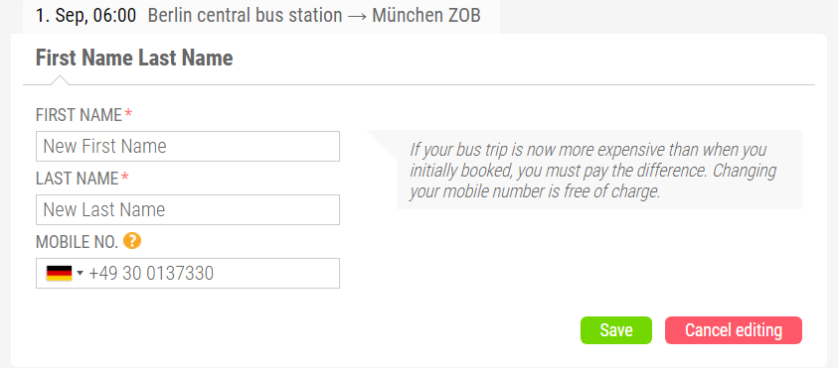
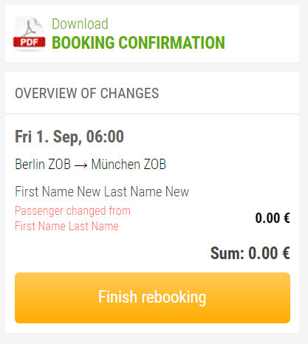
Schimbarea datelor pasagerului
Pentru a schimba Numele sau Numărul de telefon al pasagerului selectează ”Schimbara datelor”
Aici poți adăuga un nou număr de telefon și/sau un nume nou.
Notă: Dacă prețul biletului este mai scump decât în timpul rezervării inițiale trebuie să plătești diferența pentru a putea modifica numele pasagerului, însă schimbarea numărului de telefon este gratis.
Când ai terminat schimbarea datelor selectează Salvare, după acea dă click pe finalizarea rezervării. Va fi generat un număr de rezervare nou, iar cel vechi își pierde validitatea. Te rog să printezi confirmarea rezervării pentru pasager(i).

Slide 16


Schimbarea itinerarului – Procedura Voucher
Pentru a schimba data, ora, orașul de plecare sau destinația unei rezervări rezervarea originală trebuie anulată și refăcută folosind Procedura Voucher.
Alege ”Anularea rezervării” și sistemul va crea un voucher cu valoarea biletului original minus 5 RON taxa de anulare.
Notă: Dacă schimbarea rezervării se efectuază în mai puțin de 60 de minute de la rezervare, schimbarea este gratuită.
Folosește voucherul pentru o nouă rezervare. Urmează procedura de rezervare și adaugă codul la ”Răscumpără voucher”. Discountul va fi dedus din valoarea totală.
Dacă prețul biletului este mai mare decât valoarea voucherului pasagerul trebuie să plătească diferența.
Dacă prețul biletului este mai mic vă rog să dați voucherul pasagerului. Suma rămasă se va putea folosii pentru alte rezervări timp de un an de la schimbare.

Slide 17
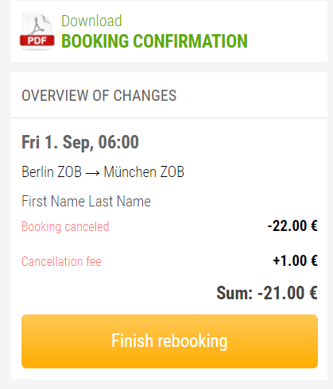

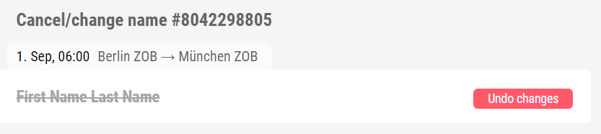
Anulare parțială (Procedura Voucher)
Pentru a schimba un singur bilet dintr-o rezervare de grup alege ”Anulare” lângă datele pasagerului. Chiar dacă doar o parte din rezervare a fost anulată se va genera un număr de rezervare nou, te rog să reprintezi biletele în consecință.
Un cod voucher va fi generat cu valoarea biletului minus 5 RON taxă de anulare.
Te rog să dai voucherul pasagerului, suma rămasă se va putea folosii pentru alte rezervări timp de un an de la schimbare.

Slide 18
Anulare completă (Procedura Voucher)
Pentru a anula complet rezervarea selectează ”Anularea rezervării”.
Un cod voucher va fi generat cu valoarea biletului minus 5 RON taxă de anulare/bilet. Te rog să dai voucherul pasagerului. Suma rămasă se va putea folosii pentru alte rezervări FlixBus timp de un an de la anulare.

Slide 19


Pasageri cu nevoi speciale
Însoțitorul pasagerului cu disabilități primește un voucher cu reducere de 100%
Te rog să ceri acest voucher imediat după rezervarea biletului pentru persoana
cu dizabilitatea.
Contactează: agency@flixbus.com sau +49 (0)30 / 300 137 300 pentru a cere
cod special pentru însoțitor.
Poți introduce codul în coșul de cumpărături.
Dacă este necesar putem oferii mai multe coduri în avans.
Notă: Pasagerul cu dizabilitate este obligat să arate confirmare că prezența
însoțitorului este necesară. Documentul trebuie arătat în agenția de bilet.
Ca agenție ai responsabilitatea să verifici documentele când ceri un bilet gratuit.

